Slide 1
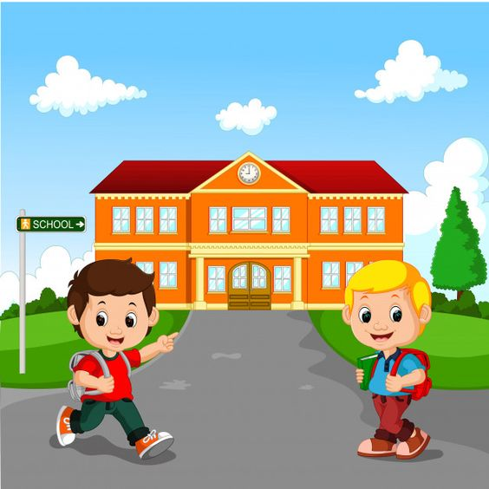
Chào mừng quý thầy cô và các bạn học sinh về dự môn âm nhạc

Slide 2

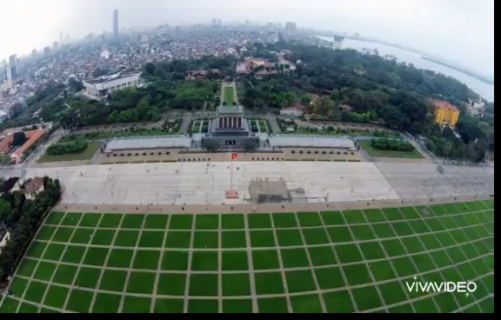

HĐ-KHỞI ĐỘNG
- Cho HS xem video thuyết trình về Lăng Bác sau đó hỏi tuần trước học bài hát gì? Tả về vẻ đẹp của Lăng Bác…

Slide 3


- Giới thiệu bài mới
- Hát bài Tre Ngà bên Lăng Bác và bài Hát mừng (ktbc) để khởi động giọng

Slide 4


TIẾT 22
+ Ôn Tập Bài Hát: Tre Ngà bên Lăng Bác
+ Tập Đọc Nhạc: TĐN số 6
BÁC HỒ KÍNH YÊU

Slide 5




Nội dung 1 Ôn Tập Bài Hát: Tre Ngà bên Lăng Bác
HĐ: LUYỆN TẬP-THỰC HÀNH
- GV HD HS ôn bài hát để hs hát đúng giai điệu, sắc thái, sửa lỗi sai với các hình thức: Lớp, cá nhân…

Slide 6
GV HD HS hát:
Song ca: Bên Lăng Bác…thêu hoa
Đồng ca: Rất trong…ngà

Slide 7
-GV cho HS xem nghe VIDEO mẫu sau đó HD HS các động tác vận động cho bài hát

Slide 8



-GV HD HS ôn hát gõ đệm theo tiết tấu
Bên lăng Bác Hồ có đôi khóm tre ngà. Đón gió đâu về mà đu đưa đu đưa . Đón nắng đâu về mà thêu hoa, thêu hoa . Rất trong là tiếng chim , tiếng chim chuyền ngây thơ. Rất xanh tiếng sáo diều, tiếng sáo trời ngân nga. Một khoảng trời quê hương thân yêu về bên Bác , cho em về ca hát dưới mái tóc tre ngà .

Slide 9

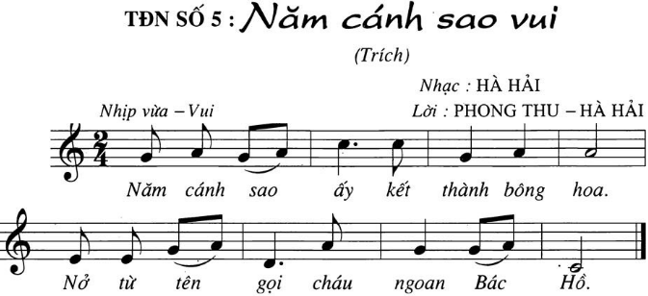
NỘI DUNG 2: TĐN số 5
HĐ: TÌM HIỂU KHÁM PHÁ
- Giíi thiÖu: bài TĐN chia lµm 2 c©u, viết ở nhịp 2/4, nhịp vừa, vui.
CÂU 1:
CÂU 2:

Slide 10
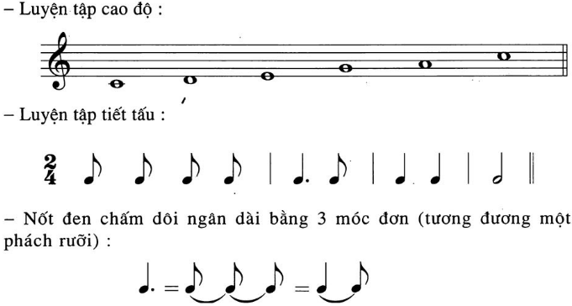

Slide 11
- Hỏi HS trong bài có những hình nốt, tên nốt nhạc nào?

Slide 12
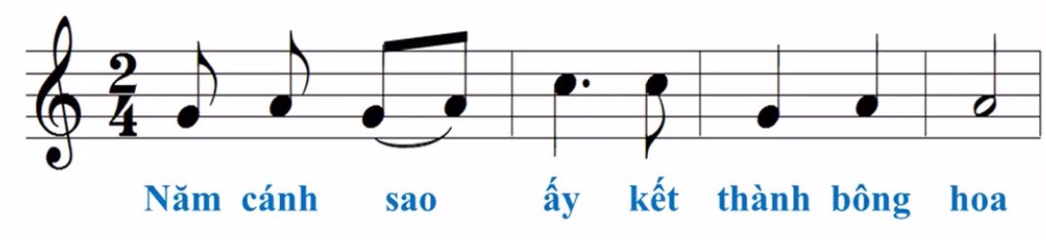
HĐ: THỰC HÀNH-LUYỆN TẬP
- GV dạy đọc từng câu
CÂU 1

Slide 13
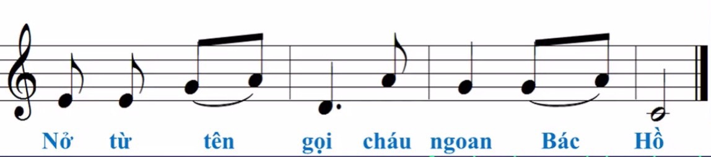
CÂU 2

Slide 14
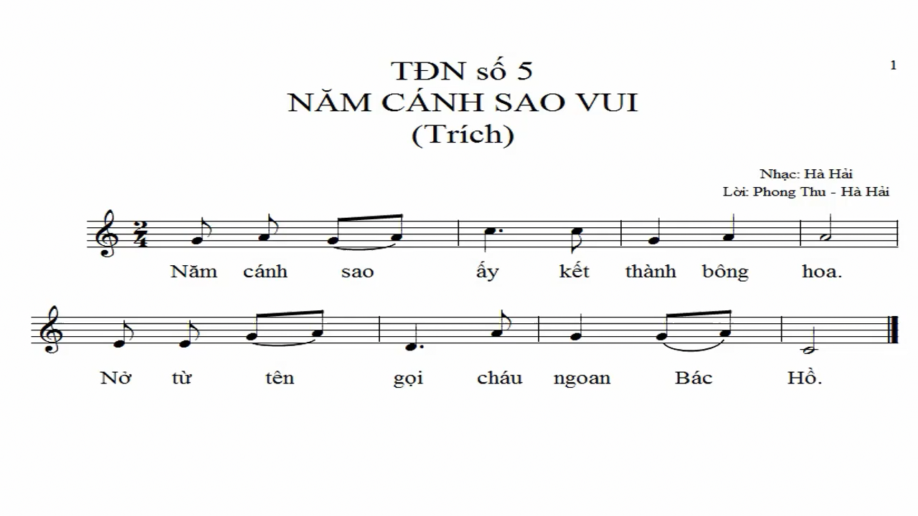
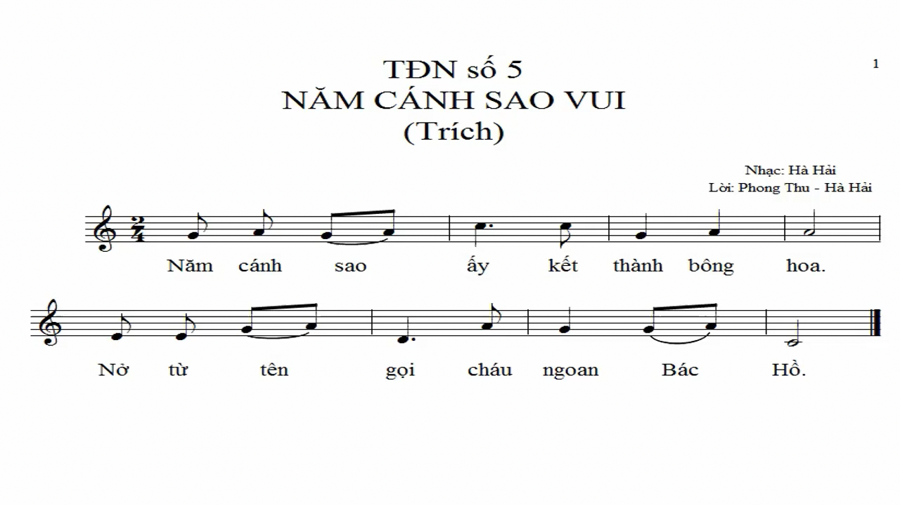
- GV HD HS nhẩm cả bài 1 lần sau đó đọc vài lần cho đúng cao độ, tiết tấu

Slide 15
- GV HD HS HS nghép lời sau đó chia lớp thành 2 tổ:
Tổ 1: Đọc nhạc
Tổ 2: nghép lời (ngược lại)

Slide 16

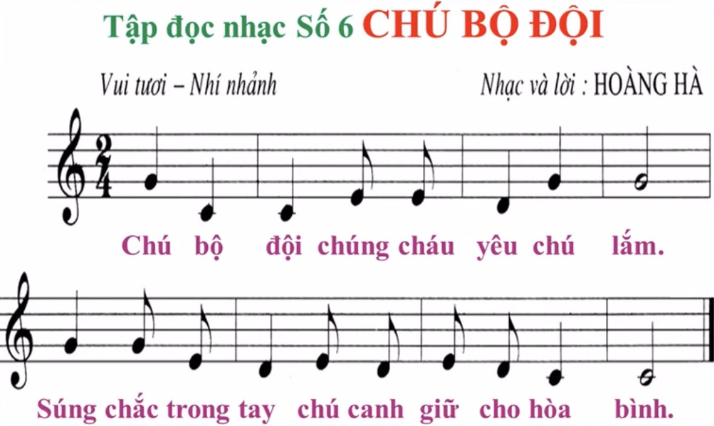
- Hỏi HS trong bài có những hình nốt, tên nốt nhạc nào?

Slide 17
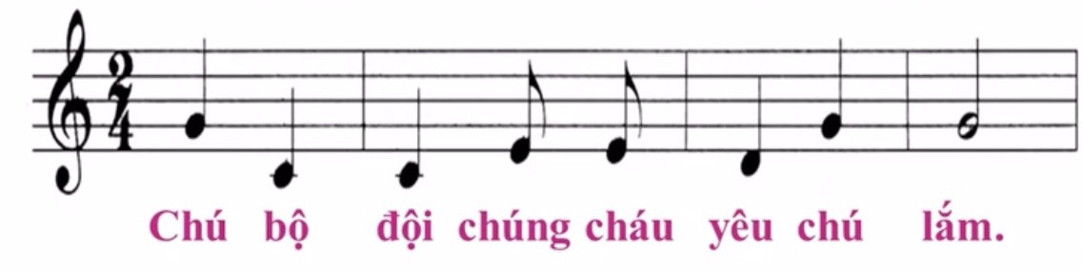
HĐ: LUYỆN TẬP-THỰC HÀNH
- GV dạy đọc từng câu
CÂU 1

Slide 18
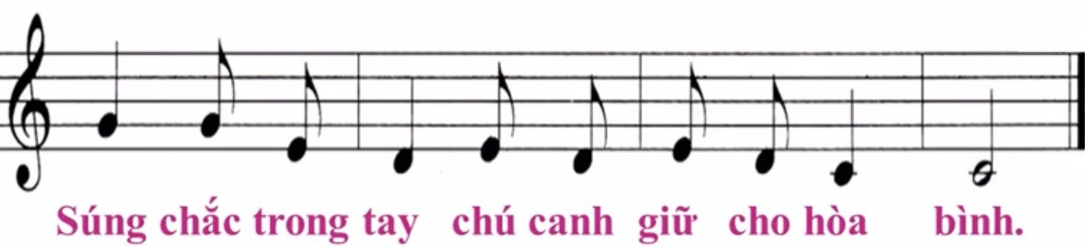
CÂU 2

Slide 19
- GV HD HS nhẩm cả bài 1 lần sau đó đọc vài lần cho đúng cao độ, tiết tấu

Slide 20




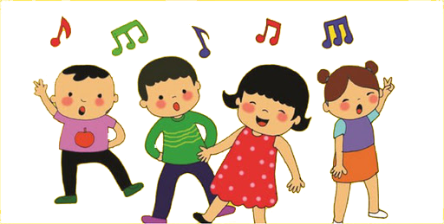
Chúc thầy cô mạnh khỏe, các bạn HS chăm ngoan học giỏi

